Slide 1
«Давайте познакомимся. Адаптационный период.»
Авторы:Коданева Галина Вячеславовна,
Молькова Евгения Вячеславовна.
МАДОУ «Детский сад № 57» г. Сыктывкара

Slide 2
Ребенок
Педагог
Родитель

Slide 3
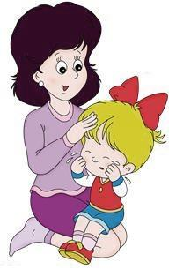
Адаптация - это приспособление или привыкание организма к новой обстановке.
В новой обстановке малыш постоянно находится в сильном нервно-психическом напряжении, стрессе, который не прекращается ни на минуту особенно в первые дни.

Slide 4
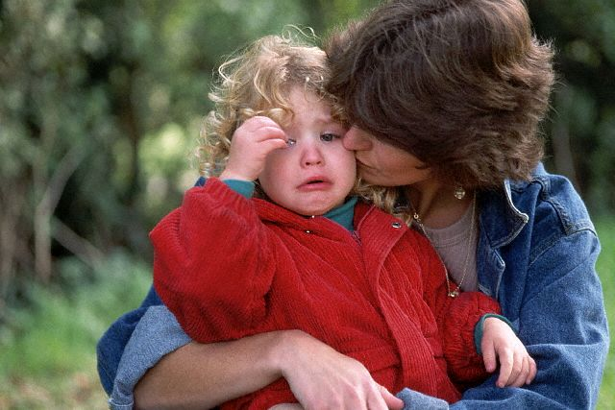
I. Портрет ребёнка, поступившего в детский сад.
Эмоции ребенка.
На смену отрицательным эмоциям обязательно придут положительные, свидетельствующие о завершении адаптационного периода.

Slide 5
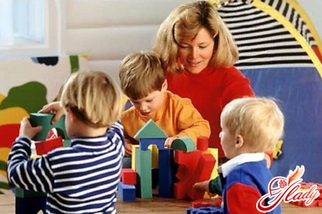
Контакты со сверстниками и воспитателем
О том, что адаптация идет успешно, можно судить по тому, что кроха все охотнее взаимодействует с воспитателем в группе, откликается на его просьбы, следует режимным моментам.

Slide 6
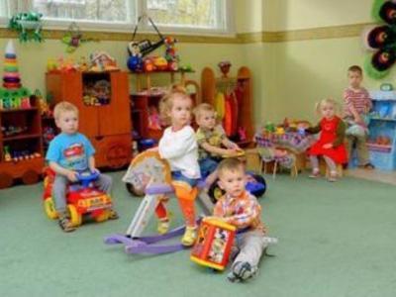
Познавательная активность
Первое время познавательная активность бывает снижена или даже вовсе отсутствовать на фоне стрессовых реакций.

Slide 7
Навыки.
Успешность адаптации определяется тем, что ребенок не только "вспоминает" забытое, но вы, с удивлением и радостью, отмечаете новые достижения, которым он научился в саду.
Особенности речи.
У некоторых детей словарный запас скудеет или появляются "облегченные" слова и предложения. Не волнуйтесь! Речь восстановится и обогатится, когда адаптация будет завершена.

Slide 8
Двигательная активность. Некоторые дети становятся "заторможенными", а некоторые — неуправляемо активными. Это зависит от темперамента ребенка. Изменяется также и домашняя активность.
Сон.
Если вы оставляете ребенка в саду на дневной сон, то готовьтесь, что в первые дни он будет засыпать плохо. Иногда дети вскакивают, или, уснув, вскоре просыпаться с плачем.

Slide 9
Аппетит. В первое время у ребенка бывает пониженный аппетит. Это связано с непривычной пищей (непривычен и вид, и вкус), а также со стрессовыми реакциями — малышу просто не хочется есть.
Здоровье
Стресс приводит к тому, что ребёнок слабеет, снижается сопротивляемость организма инфекциям и он может заболеть в первый месяц (а то и раньше) посещения садика.

Slide 10
Конечно, многие мамы ждут, что негативные моменты поведения и реагирования малыша уйдут в первые же дни. И расстраиваются или даже сердятся, когда этого не происходит. Обычно адаптация проходит за 3-4 недели, но случается, что она растягивается на 3-4 месяца.

Slide 11
II. Почему он так себя ведёт? Или что провоцирует стресс?
1.В огромной степени стресс провоцирует отрыв от матери.
2. Чтобы в этой новой обстановке продержаться, ему необходимо здесь вести себя не так, как дома. Но он не знает этой новой формы поведения и от того страдает, боясь сделать что-то не так.
3. Обычно, мальчики 3-5 лет более уязвимы в плане адаптации к детскому саду, чем девочки.

Slide 12
III. Кому легко, а кому трудно.
Детям, чьи родители готовили их к посещению сада заранее
Детям, физически здоровым, т.е. не имеющим ни хронических заболеваний
Детям, имеющим навыки самостоятельности
Детям, чей режим близок к режиму сада

Slide 13
IV. Чем могут помочь родители?
В присутствии ребенка всегда отзывайтесь положительно о воспитателях и саде.
В выходные дни не меняйте режим дня ребенка.
Не перегружайте малыша в период адаптации.
Постарайтесь, чтобы дома малыша окружала спокойная и бесконфликтная атмосфера.
Будьте терпимее к капризам.
Согласовав предварительно с воспитателем, дайте в сад небольшую мягкую игрушку.
Призовите на помощь сказку или игру.

Slide 14
Как известно, круг близких людей для ребенка – это семья. Но, придя в детский сад, ребенок сталкивается с необходимостью взаимодействовать с воспитателями группы.
Что могут сделать родители, чтобы приблизить образ «чужой тети» - воспитателя к «своему» кругу общения ребенка?
Каким, на ваш взгляд, должен быть педагог, чтобы обрести доверие родителя?

Slide 15
V. Спокойное утро.
Спокойна мама — спокоен малыш. Он "считывает" вашу неуверенность и еще больше расстраивается.
И дома, и в саду говорите с малышом спокойно, уверенно. Проявляйте доброжелательную настойчивость при пробуждении, одевании, а в саду — раздевании.
Пусть малыша отводит тот родитель или родственник, с которым ему легче расстаться.
Обязательно скажите, что вы придете, и обозначьте когда (после прогулки, или после обеда, или после того, как он поспит и покушает).

Slide 16
VI. Типичные ошибки родителей
Нельзя наказывать или сердиться на малыша за то, что он плачет при расставании или дома при упоминании необходимости идти в сад!
Стоит избегать разговоров о слёзах малыша с другими членами семьи в его присутствии.
Нельзя пугать детским садом .
Нельзя плохо отзываться о воспитателях и саде при ребенке.
Нельзя обманывать ребенка, говоря, что вы придете очень скоро, если малышу, например, предстоит оставаться в садике полдня или даже полный день.

Slide 17
VII. Помощь нужна еще и родителям!
Чтобы помочь себе, нужно:
быть уверенными, что посещение сада действительно нужно семье.
поверить, что малыш на самом деле вовсе не "слабое" создание.
воспользоваться помощью психолога.
заручиться поддержкой. Вокруг вас родители, переживающие те же чувства в этот период.

Slide 18
Спасибо за внимание!

